Slide 1
소프트웨어 프로젝트2 AD 프로젝트 발표 – Doc To Code
이강욱 20203111
소프트웨어학부
Notes:
안녕하세요 20203111 이강욱이라고 합니다. 지금부터 소프트웨어 프로젝트2 AD 프로젝트 발표를 시작하겠습니다.

Slide 2
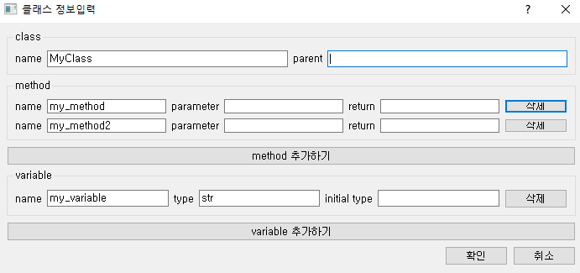
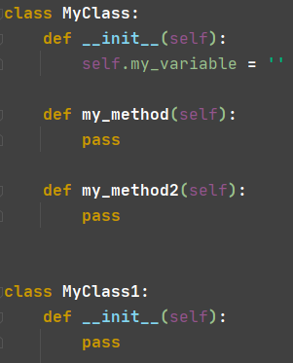

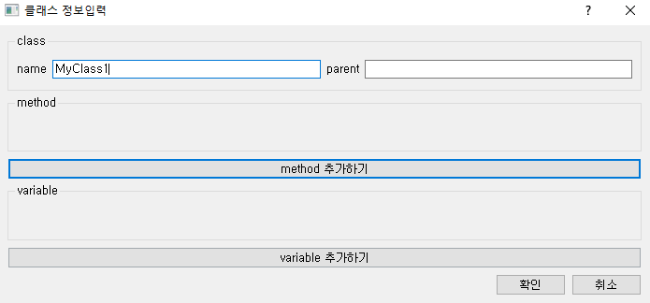
Doc To Code 란?
요구사항 명세서 (SRS)
구조 설계서 (ADS)
상세 설계서 (DDS)
기타 다른 것들….
.
요구사항 명세서 (SRS)
구조 설계서 (ADS)
상세 설계서 (DDS)
기타 다른 것들….
.
Notes:
소프트웨어를 적은 비용으로 개발하기 위해서 요구사항 명세서, 구조 설계서, 상세 설계서 등 다양한 문서를 작성해야 합니다. 이때, 저는 작성한 문서에서 자동으로 코드가 생성되면 어떨까 하는 생각에 Doc To Code 즉, 문서에서 코드라는 이 소프트웨어를 기획하게 되었습니다. 구조 설계서를 템플릿 코드화 하는 것이 제가 생각하는 난이도에 적합하다고 느껴 대상으로 하는 문서는 구조 설계서로 정하였습니다.
Doc To Code는 심플합니다. 소프트웨어에서 제공되는 틀에 클래스/메서드/변수에 대한 구조를 입력한 후 버튼 하나만 누르면 다음과 같이 템플릿 코드를 만들어 줍니다.

Slide 3
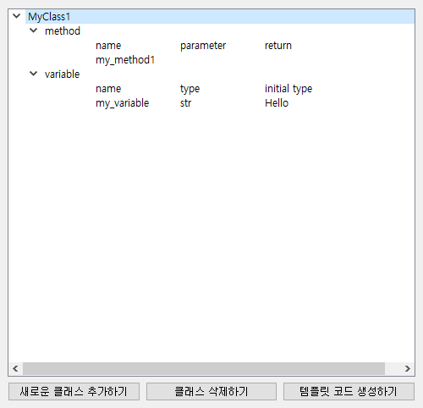
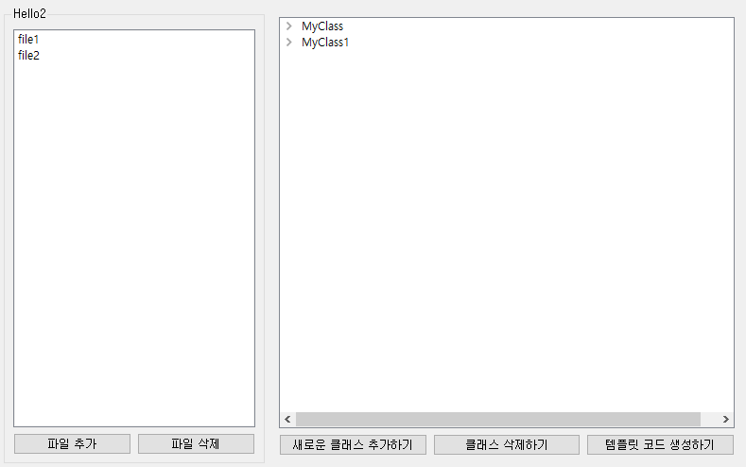
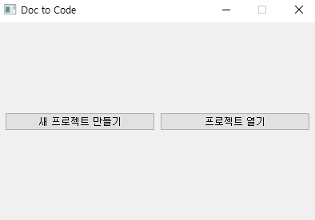
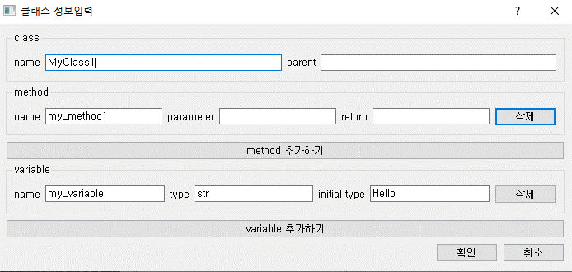
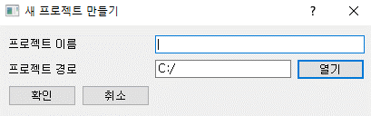
Doc To Code 의 구조
ProjectMenu
NewProjectDialog
MainWindow
DocToCode
QGroupBox
ㄴQListWidget
QStackedWidget
ㄴQTreeWidget
QStackedWidget
ㄴQTreeWidget
ProjectManager
ClassTreeView
창이 종료될 때
앞서 입력한 데이터를
project_data.pyprojt 에
저장한다.
ClassInfoDialog
DataModel
RemoveButton
Notes:
이러한 Doc To Code의 구조는 다음과 같습니다.
첫 번째로 MainWindow 입니다. 소프트웨어의 시작과 종료를 담당하며, 창이 종료될 때 자동으로 입력한 데이터를 project_data 라는 파일에 저장합니다.
다음은 ProjectMenu 입니다. ProjectMenu는 단순한 UI에서 알 수 있다시피 프로젝트를 새로 생성하거나 기존의 프로젝트를 열 수 있는 버튼으로 UI가 구성되었습니다.
다음은 NewProjectDialog 입니다. 새로운 프로젝트를 생성할 때, 그 위치와 프로젝트의 이름을 설정하는 Dialog 입니다.
다음은 ProjectManager 입니다. 빨강색 테두리로 되어 있는 부분이 Project의 제목과 프로젝트 내에 생성된 파일들을 보여주는 부분입니다. 노란색으로 칠해져 있는 부분은 바로 다음에 소개할 ClassTreeView의 화면입니다.
ClassTreeView는 ClassDialog에서 받아온 클래스의 정보를 QTreeWidget 에 등록하여 보여주는 역할을 하며, 이 소프트웨어의 핵심 기능인 템플릿 코드 생성 기능이 여기에 등록되어 있습니다. 하단엔 왼쪽부터 클래스 생성, 등록된 클래스 삭제, 템플릿 코드 생성을 담당하는 버튼으로 구성되어 있습니다.
다음은 ClassInfoDialog 입니다. ClassInfoDialog는 클래스의 정보를 입력받는 부분으로 위에서부터 차례로 클래스, 메서드, 변수에 대한 정보를 받습니다. 한 dialog에 한 클래스만 입력받을 수 있으며, method, variable은 사용자가 원하는 만큼 생성할 수 있습니다.

